Slide 1
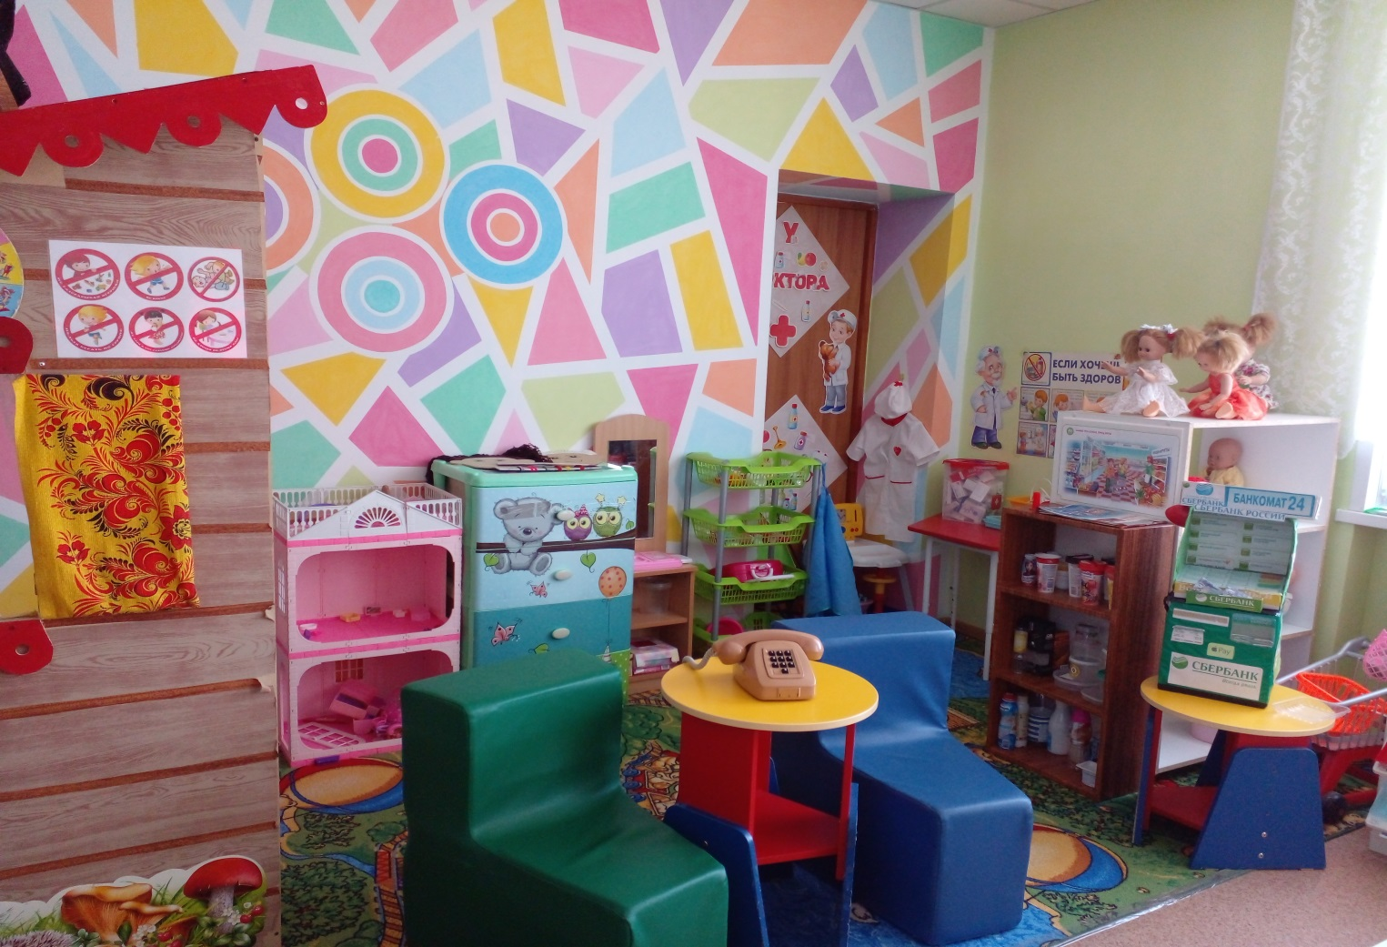
Современная развивающая предметно-пространственная среда в ДОО
Презентацию подготовила: Ильина Марина Васильевна
МБДОУ Детский сад «Василёк» г.Заозерного,
Рыбинский район, г.Заозерный

Slide 2
Создавая развивающую предметно-пространственную среду в ДОУ мы учитывали, что:
Среда должна выполнять образовательную, развивающую, воспитывающую, стимулирующую, коммуникативную функции. Она должна работать на развитие самостоятельности ребенка.
Необходимо гибкое и вариативное использование пространства. Среда должна служить удовлетворению потребностей и интересов ребенка.
Форма и дизайн предметов ориентирована на безопасность и возраст детей.
Элементы декора должны быть легко сменяемыми.
В каждой группе необходимо предусмотреть место для детской экспериментальной деятельности, возможности для уединения.
Развивающая среда группы должна меняться в зависимости от возрастных особенностей детей, периода обучения, образовательной программы.

Slide 3
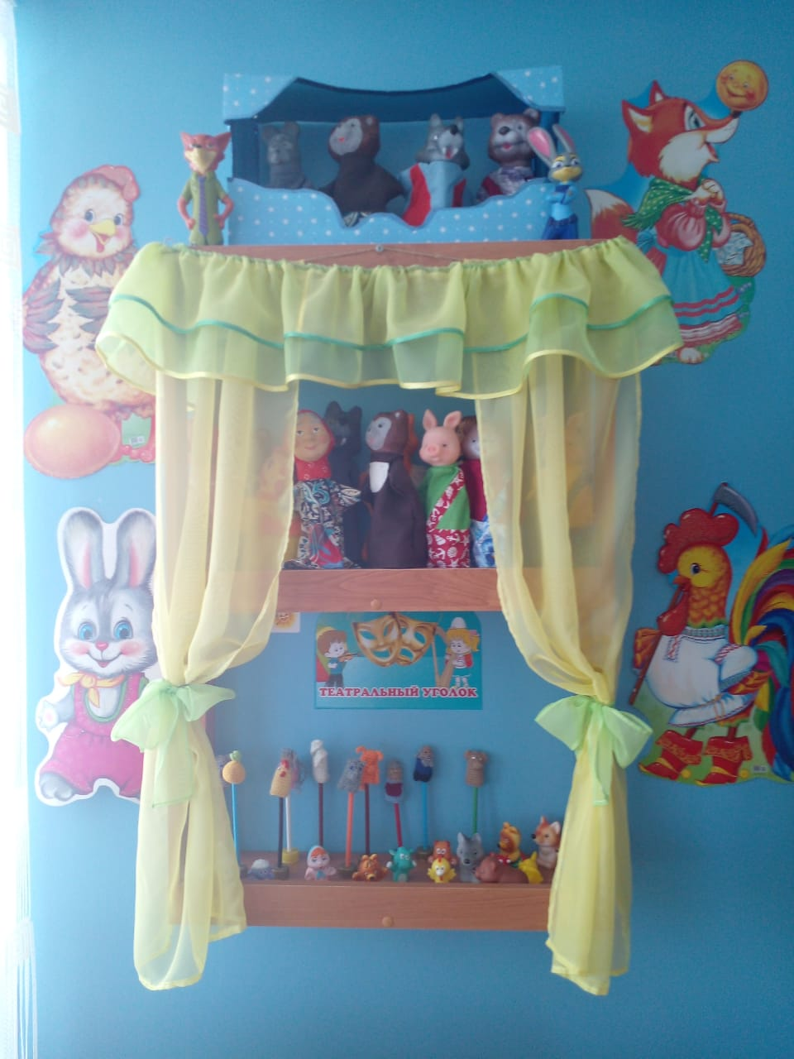
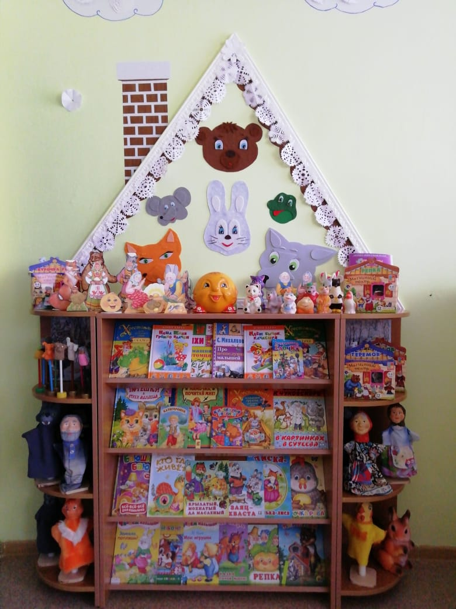
Книжный уголок и театрализованная деятельность
В мире столько разных книжек
Для девчонок и мальчишек
Можно многое узнать
Если все их прочитать.

Slide 4
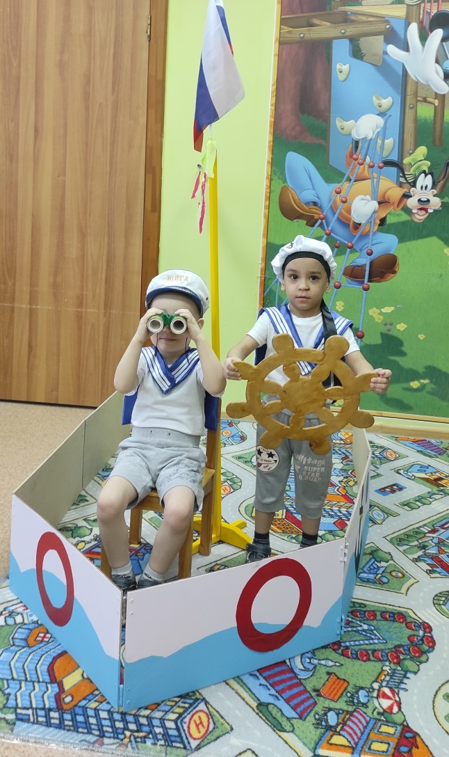
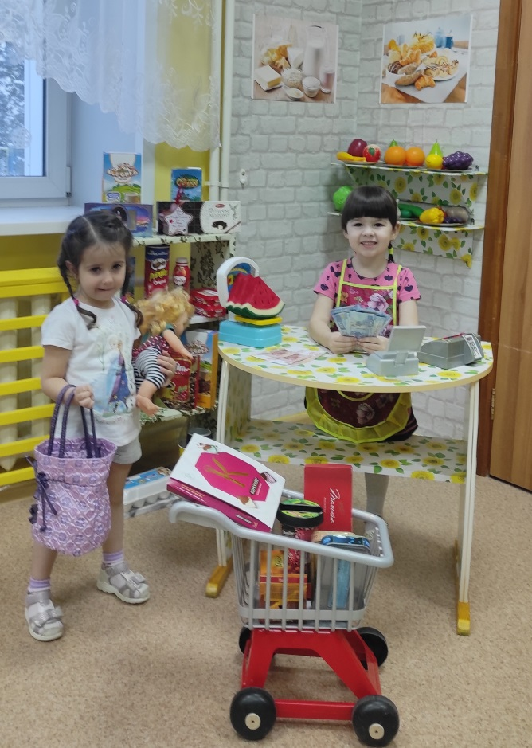
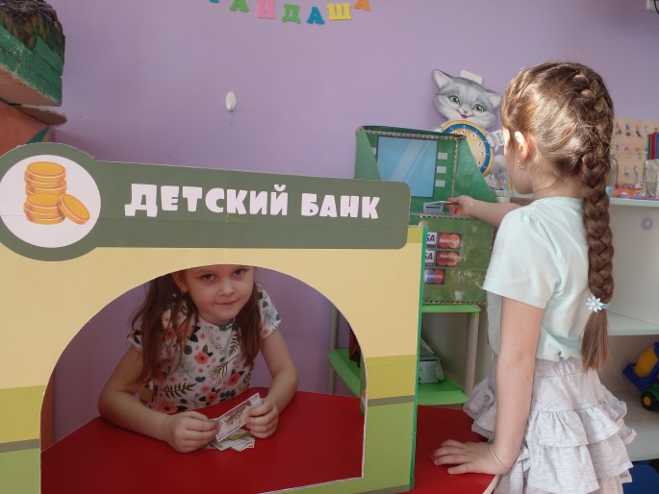
Центр сюжетно-ролевых игр
Как любят в детстве все играть
Жизнь, что вокруг, изображать
В «Семью», в «Больницу», в «Пароход»
В «Войну», в «Кафе» и в «Самолет».

Slide 5
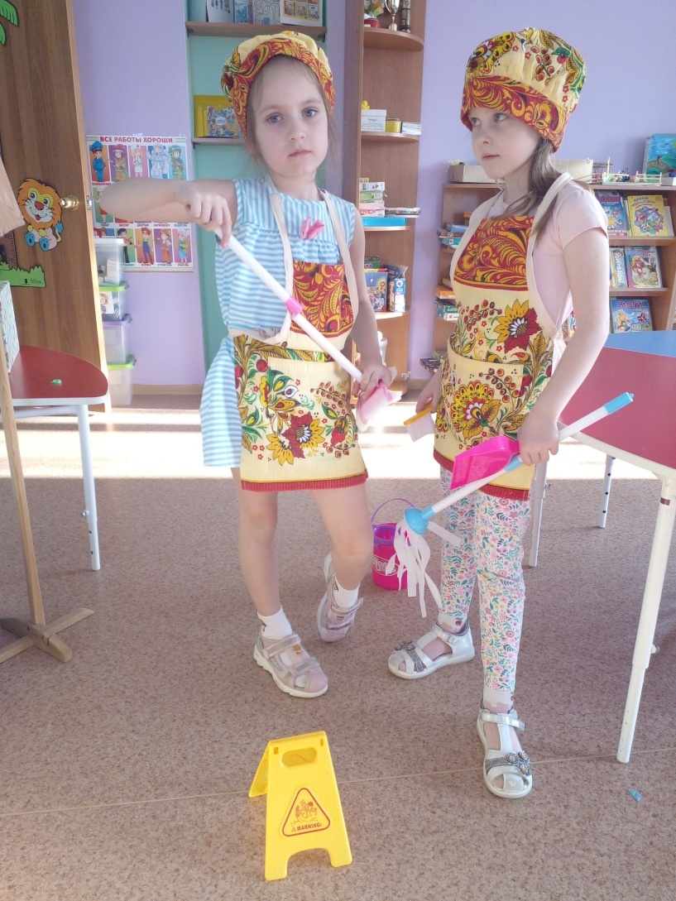
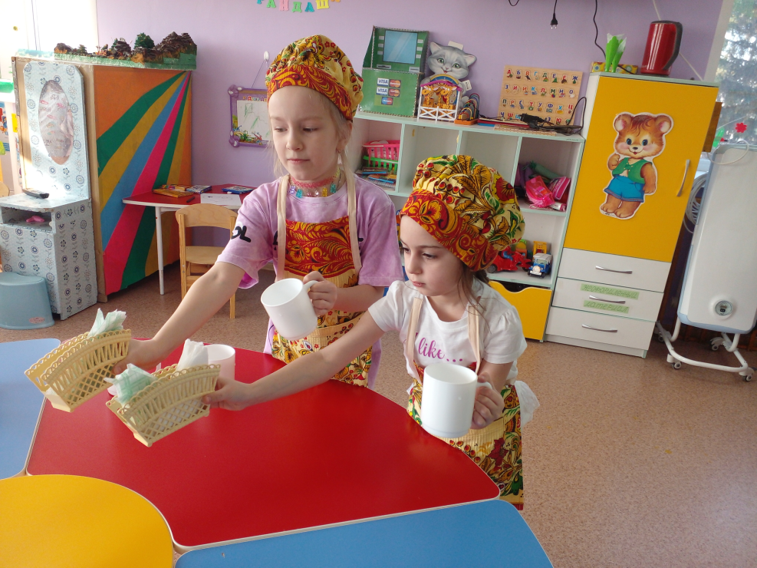
Центр труда, уголок дежурства
Любим мы дежурить,
На стол накрывать.
Ложки, чашки разложили —
Ничего не позабыли.

Slide 6
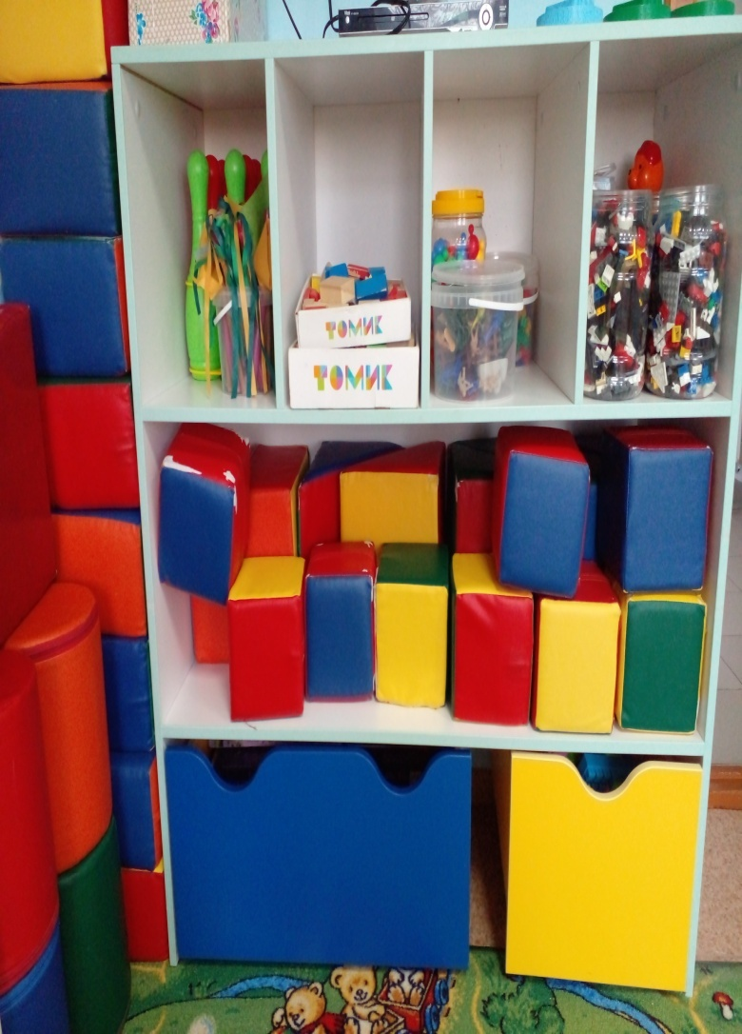
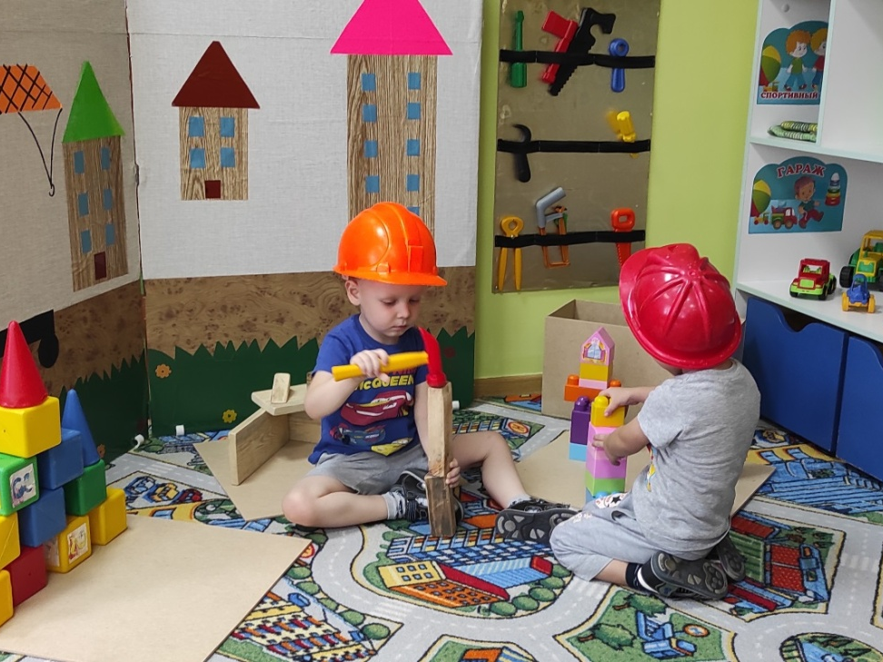
Центр конструктивной деятельности
Раз, два, три — сложи детали,
Чтоб они машиной стали. Собери гараж. Потом
Не забудь построить дом.
Из конструктора такого
Что ни сделай — все толково!

Slide 7
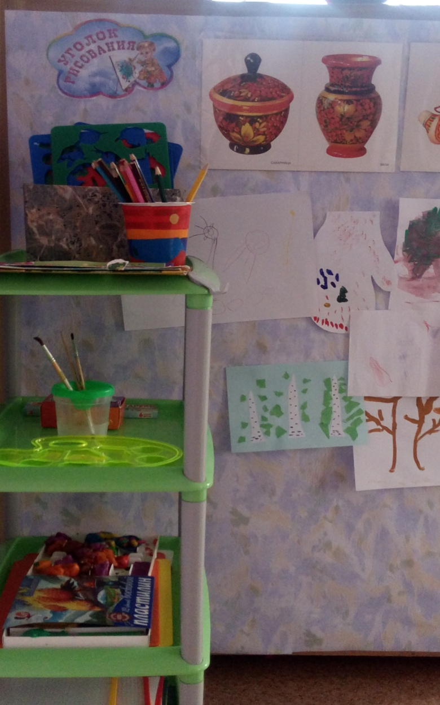
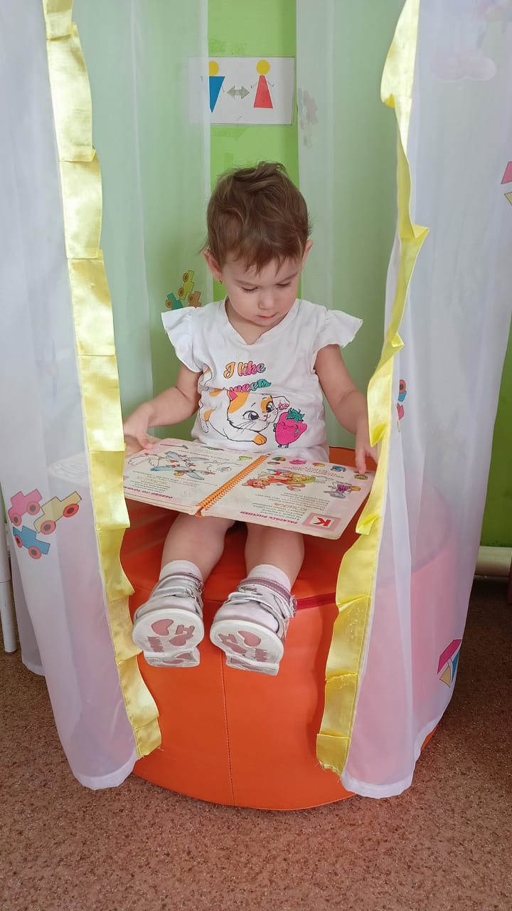
Уголок уединения и уголок самовыражения.

Slide 8
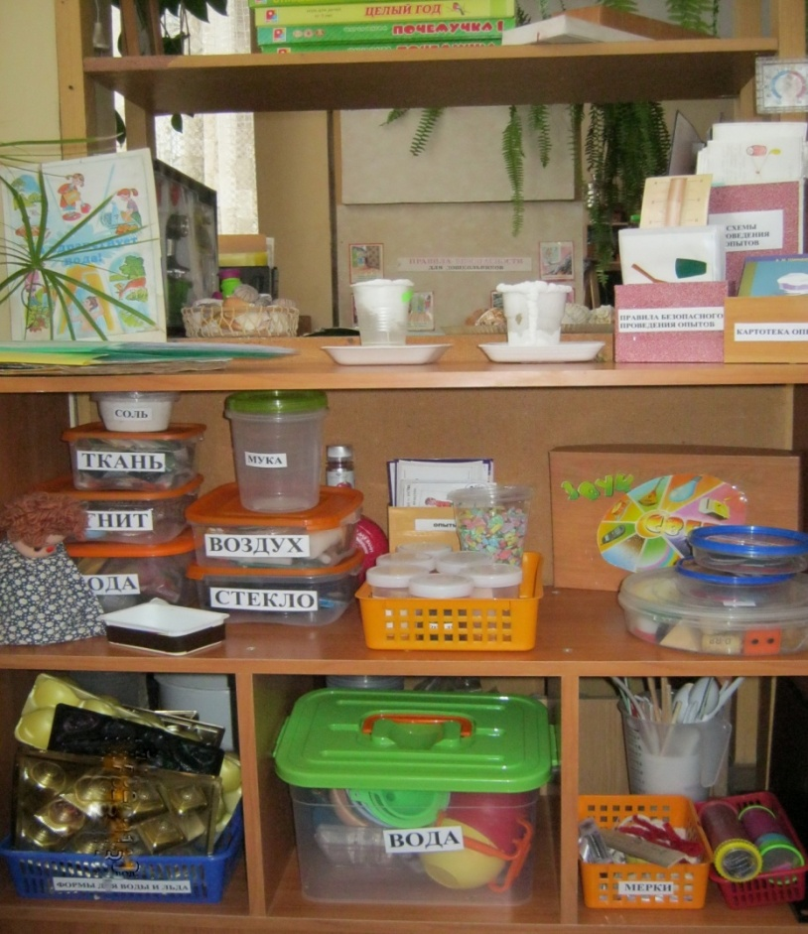
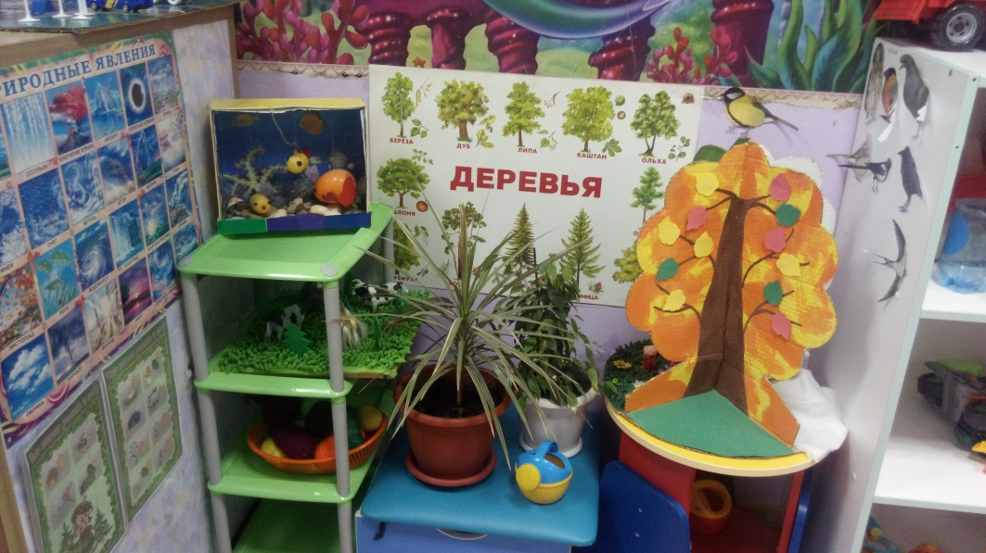
Центр экспериментирования и природы
Это всё – эксперименты – Интересные моменты! Всё, всё, всё хотим узнать! Нужно всё зарисовать! Как наш опыт получился, Сколько времени он длился?

Slide 9
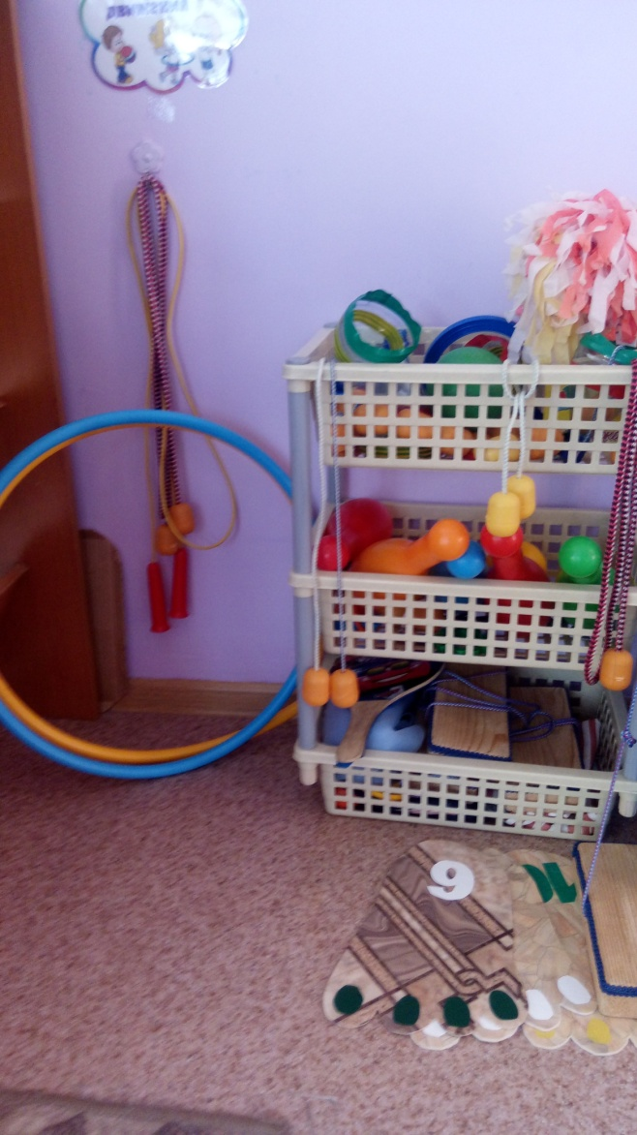
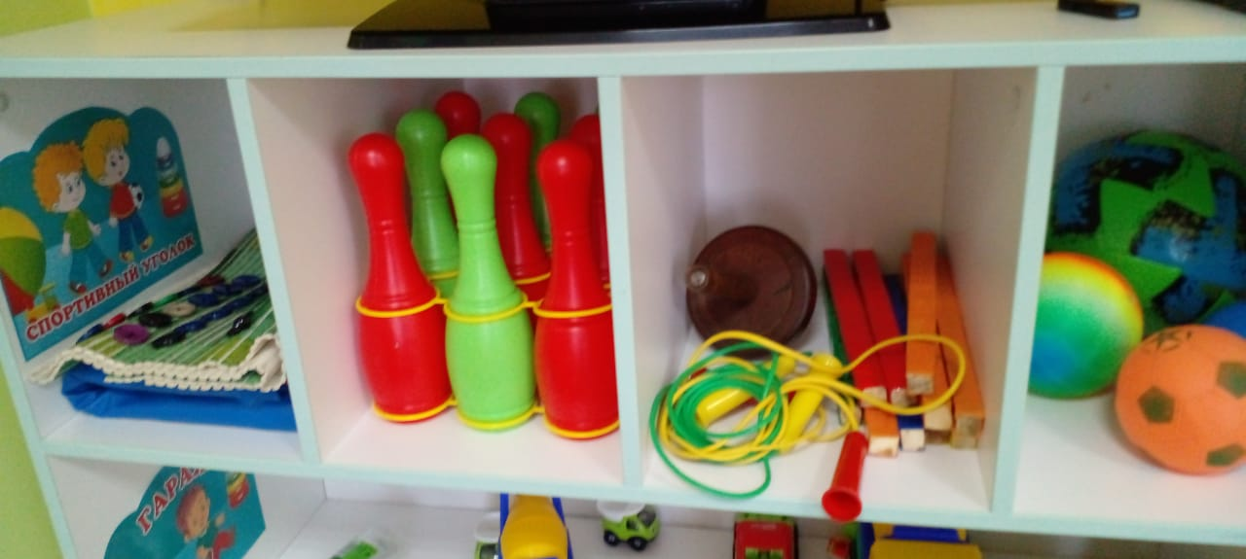
Центр физического развития
Мы дружные ребята,
Пришли мы в детский сад,
И каждый физкультурой
Заняться очень рад!

Slide 10
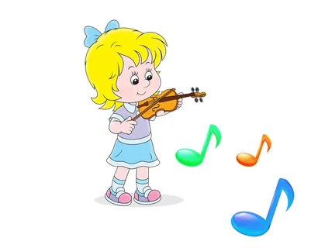
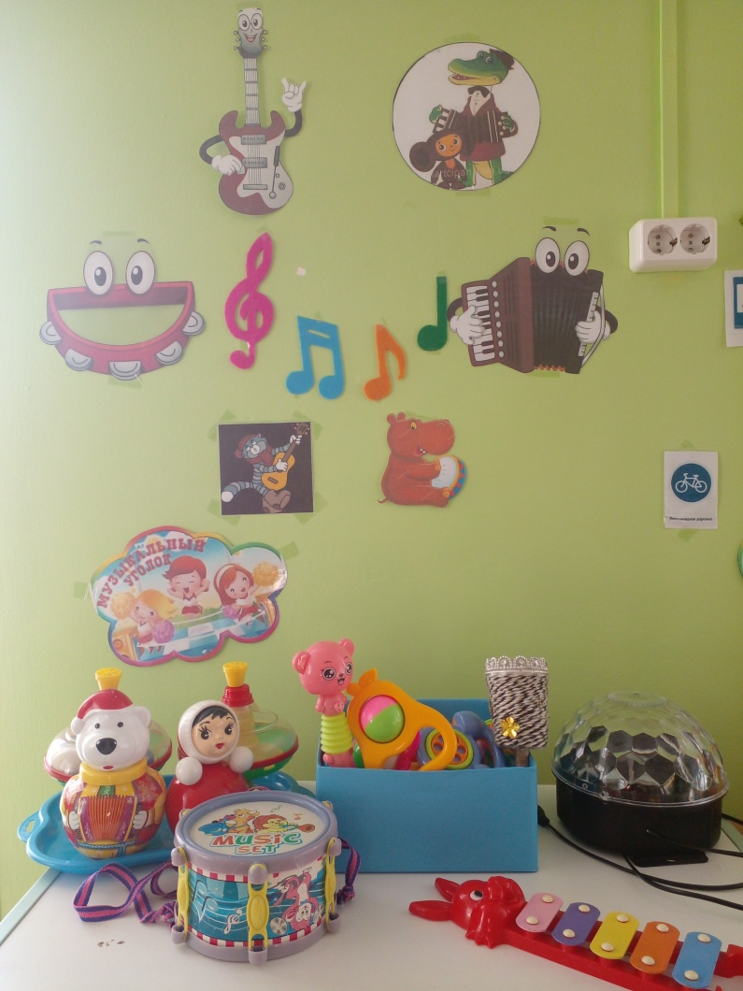
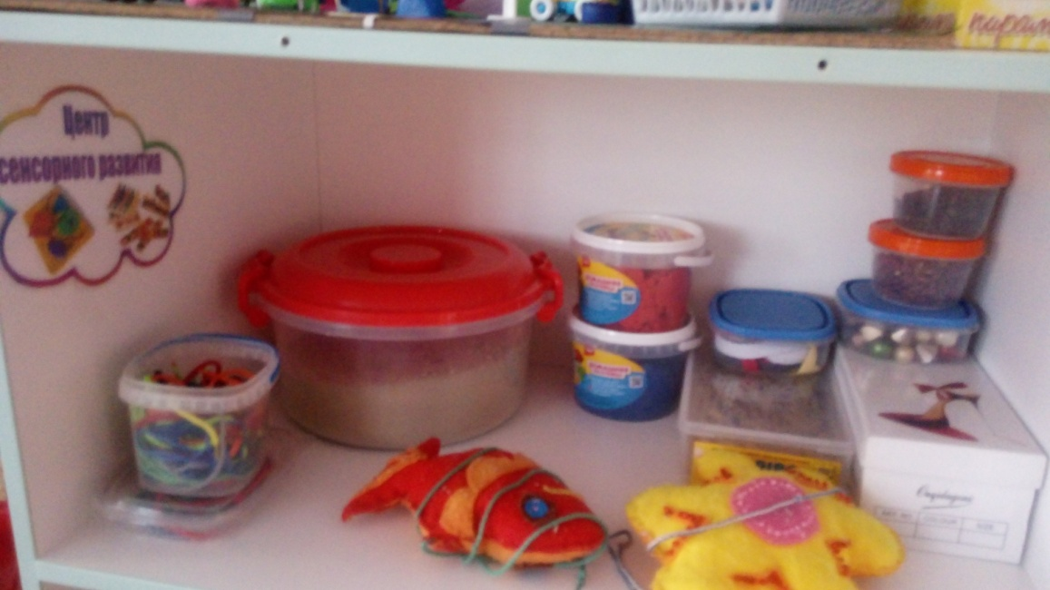
Центр музыкальной деятельности и сенсорного развития

Slide 11
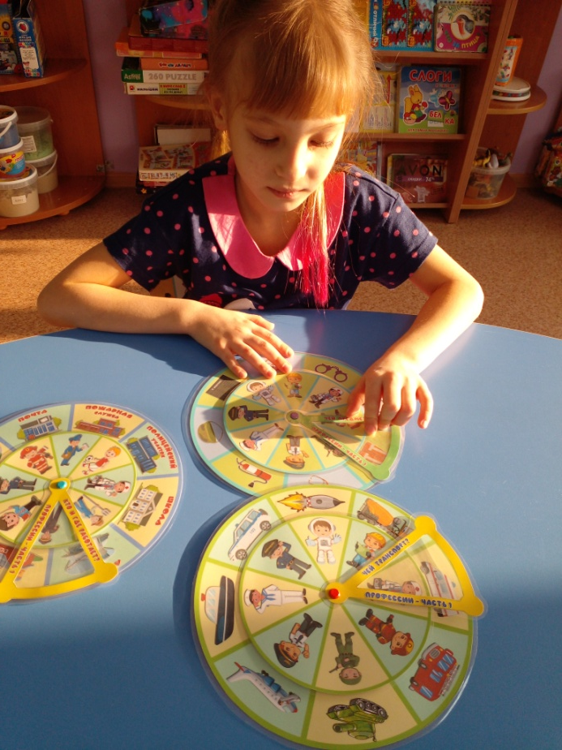
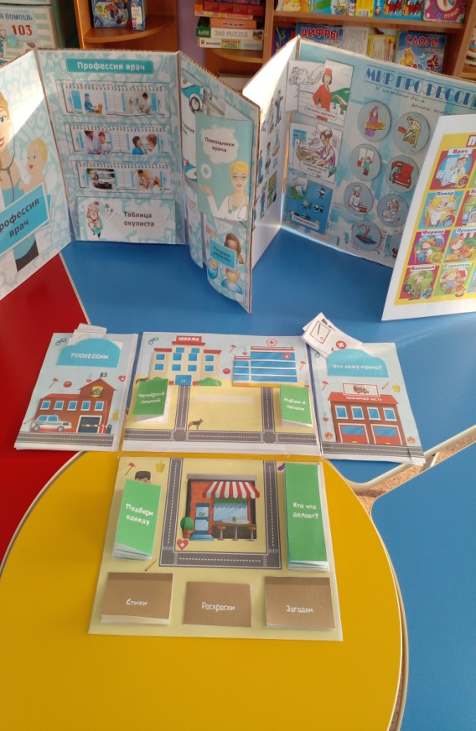
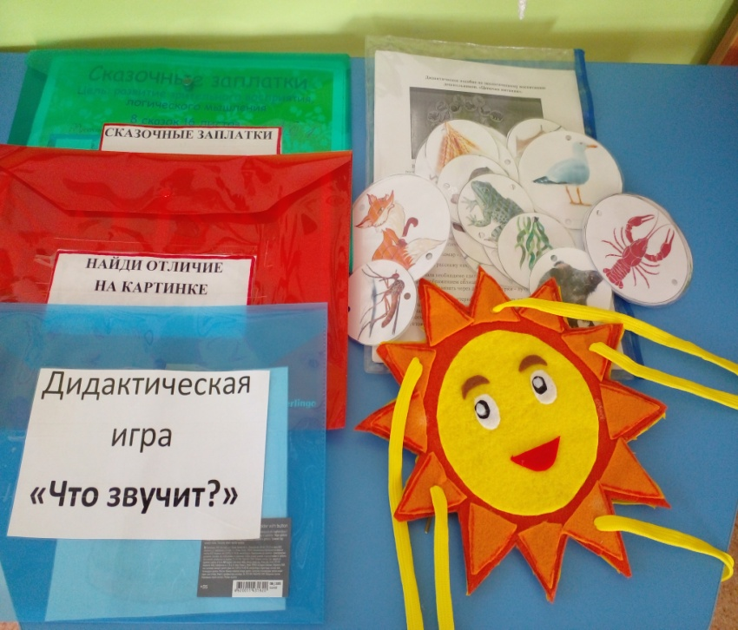
Дидактические игры и пособия сделанные руками педагогов и родителей

Slide 12
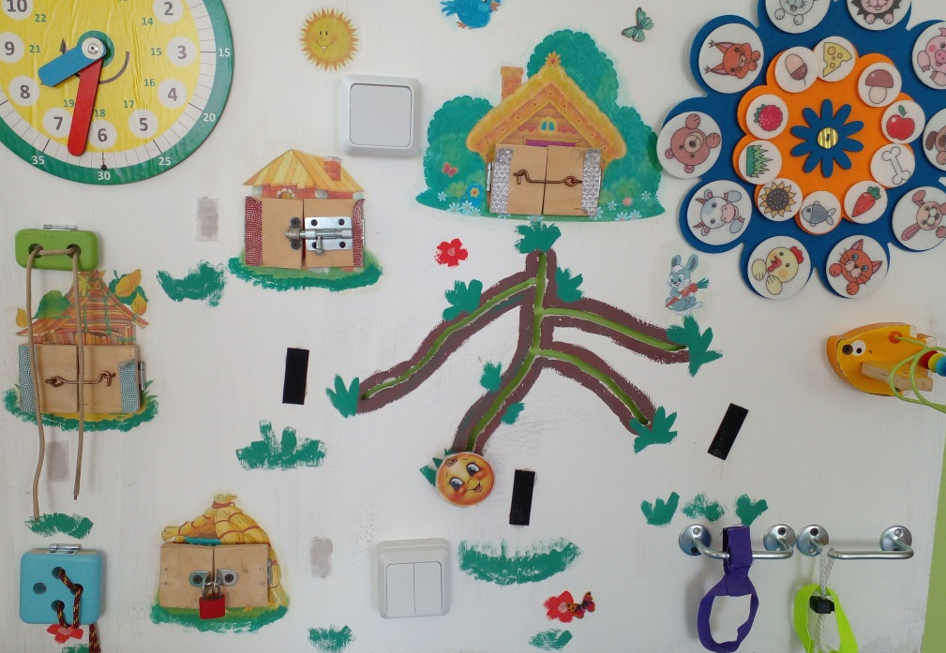
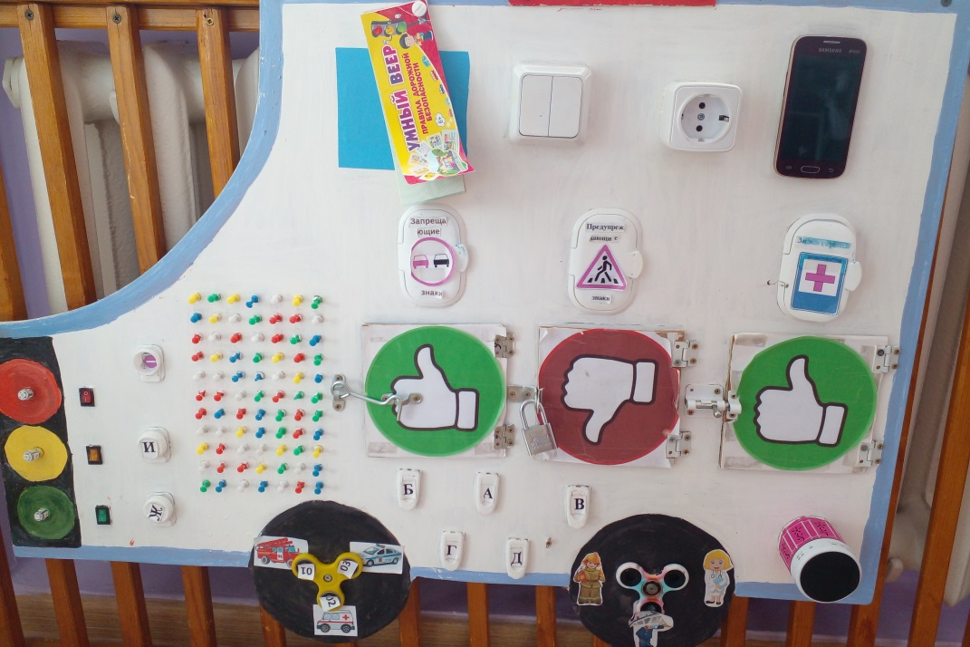
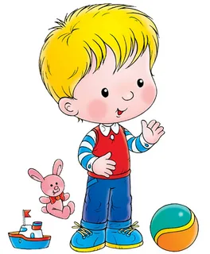
Бизиборды

Slide 13
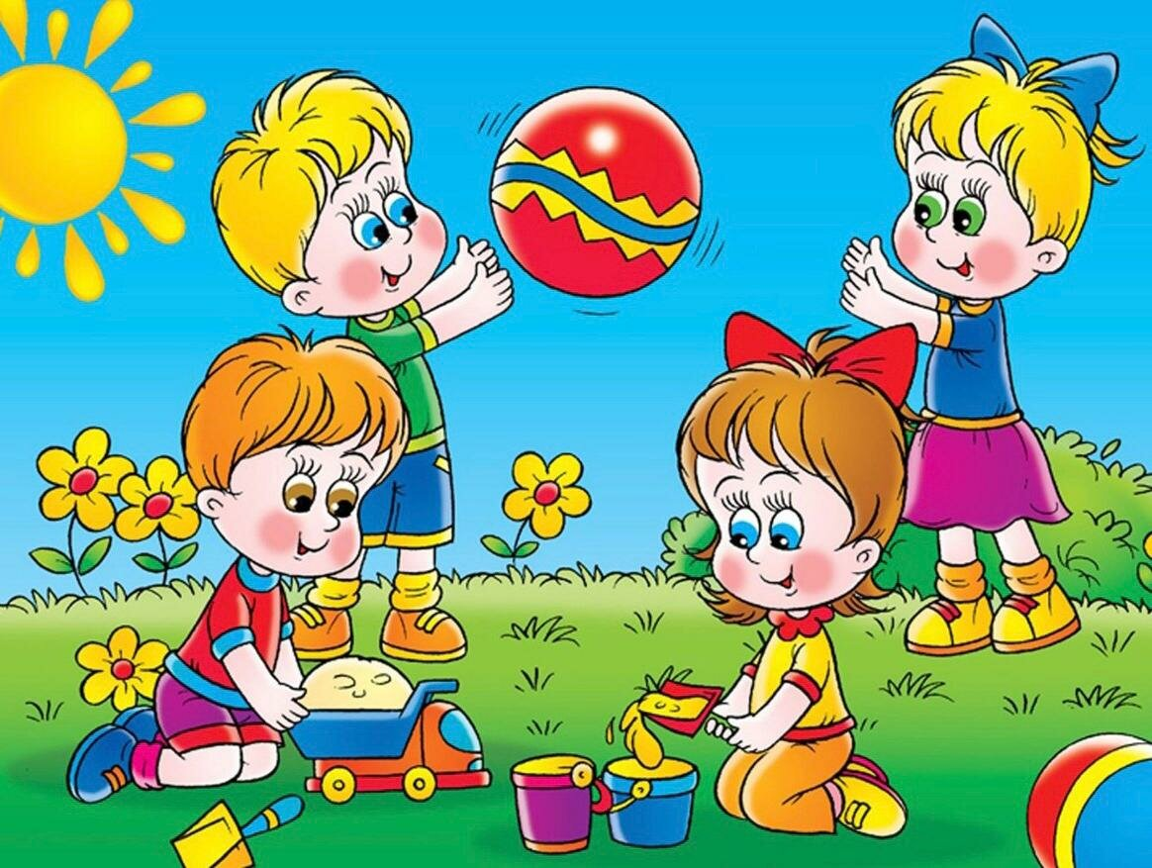
Вывод: Организация развивающей предметно – пространственной среды в ДОУ с учетом требований ФГОС ДО строится таким образом, чтобы дать возможность наиболее эффективно развивать индивидуальность каждого ребенка с учетом его склонностей, интересов, уровня активности

Slide 14
Спасибо за внимание!

